Slide 3
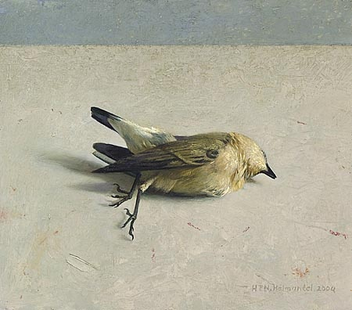
dood

Slide 4
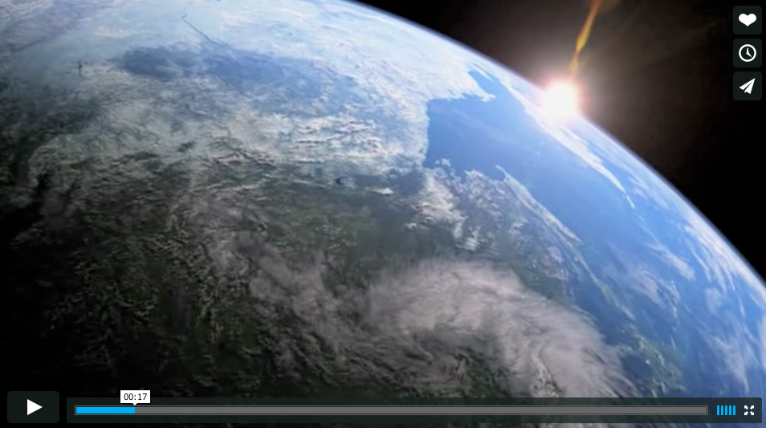
De hemel op aarde

Slide 5
De hemel op aarde: het begin is er

